Slide 1
冬奥人工智能气候预测模块
-----北京市气候中心京冬奥人工智能气候预测模块建设项目
项目介绍
北京中旭远通信息技术有限公司

Slide 2
·决策树模块·
·时间序列模块·
主 要 · 内 容
contents
·相似年份分析模块·
·智能推荐模块·

Slide 3
需求分析
功 能 需 求
智能推荐模块
决策树模块
相似年份分析模块
时间序列模块
K近邻
线性回归
岭回归
支持向量机回归
二元决策树
随机森林
梯度提升树
自适应增强树
k-means聚类
欧氏距离相似度
切比雪夫距离相似度
余弦相似度
自回归
平滑滤波+自回归
小波分析+自回归

Slide 4
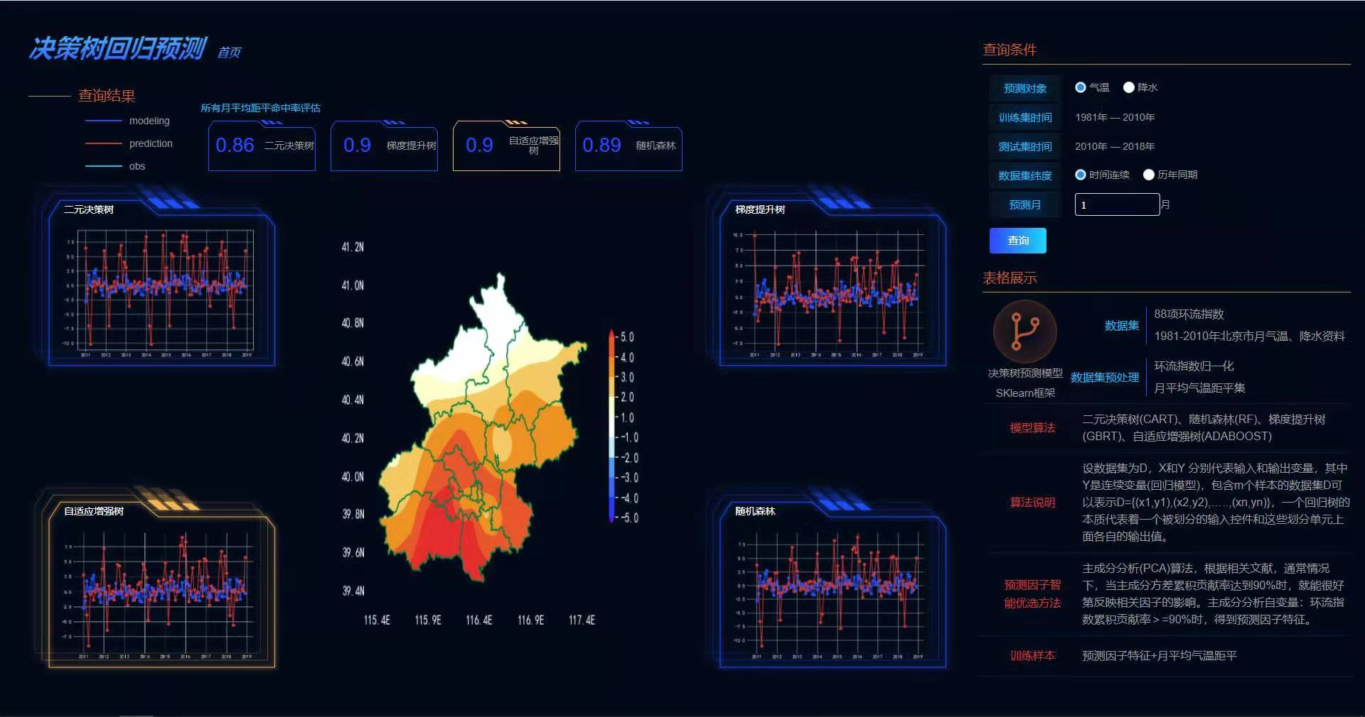
PART · 1 决策树模块
模块介绍
运用四种决策树相关模型对北京市站点要素进行预测，训练数据选择88项大气环流指数进行主成分分析后方差占比大于等于90%的指数，要素原始数据距平值和模型预测数据距平值以折线图方式展示，取评分最高模型绘制当前年份指定月份北京地区要素等值线图。
已经训练过的数据会存入数据库，再次查询时直接从数据库读取数据，避免重复训练。
·页面展示·

Slide 5
决策树模块
算 法 说 明
主成分分析：
主成分分析（Principal Component Analysis，PCA）， 是一种统计方法。通过正交变换将一组可能存在相关性的变量转换为一组线性不相关的变量，转换后的这组变量叫主成分。
二元决策树：
内部结点特征的取值为“是”和“否”，为二叉树结构。回归树是将特征空间划分成若干单元，每一个划分单元有一个特定的输出。因为每个结点都是“是”和“否”的判断，所以划分的边界是平行于坐标轴的。对于测试数据，我们只要按照特征将其归到某个单元，便得到对应的输出值。
随机森林：
随机森林由多棵决策树构成，且森林中的每一棵决策树之间没有关联，模型的最终输出由森林中的每一棵决策树共同决定。
梯度增强树：
一种迭代的决策树算法，该算法由多棵决策树组成，所有树的结论累加起来做最终答案。
自适应增强树：
一种迭代算法，其核心思想是针对同一个训练集训练不同的回归器(弱回归器)，然后把这些弱回归器集合起来，构成一个更强的最终回归器(强回归器)。本模块中采用的弱回归器为二元决策树。
国外研究

Slide 6
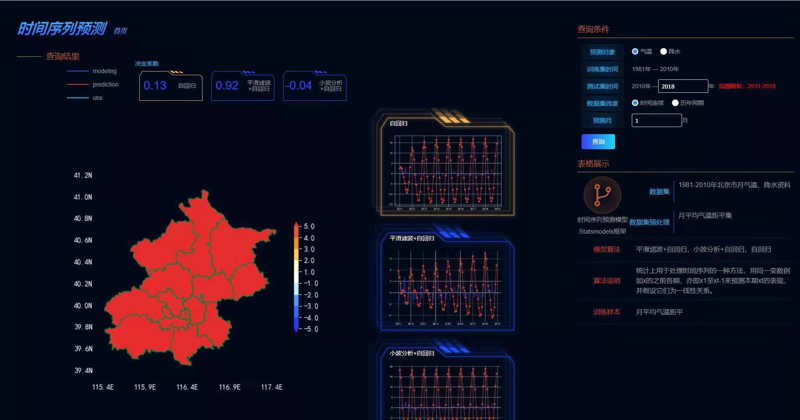
PART · 2 时间序列模块
模块介绍
运用自回归模型对北京市站点要素进行预测，对原始数据加入平滑滤波和小波分析两种滤波方式，要素原始数据距平值和模型预测数据距平值以折线图方式展示，取评分最高模型绘制当前年份指定月份北京地区要素等值线图。
已经训练过的数据会存入数据库，再次查询时直接从数据库读取数据，避免重复训练。
·页面展示·

Slide 7
时间序列模块
算 法 说 明
差分整合移动平均自回归模型（ARIMA）：
自回归模型AR
描述当前值与历史值之间的关系，用变量自身的历史时间数据对自身进行预测
移动平均模型MA
移动平均模型关注的是自回归模型中的误差项的累加
差分模型I
平滑滤波：
模块中采用的平滑滤波方式为均值滤波，即用一个点附近值的平均值来表示该点数值，取的附近点个数又称为滤波核数，必须为奇数（包含该点本身），模块中滤波核数取值为3。
小波分析：
“小波”就是小的波形。所谓“小”是指它具有衰减性；而称之为“波”则是指它的波动性，其振幅正负相间的震荡形式。小波变换是时间（空间）频率的局部化分析，它通过伸缩平移运算对信号(函数)逐步进行多尺度细化，最终达到高频处时间细分，低频处频率细分，能自动适应时频信号分析的要求，从而可聚焦到信号的任意细节。模块中选取Daubechies1小波作为演示。
国外研究

Slide 8
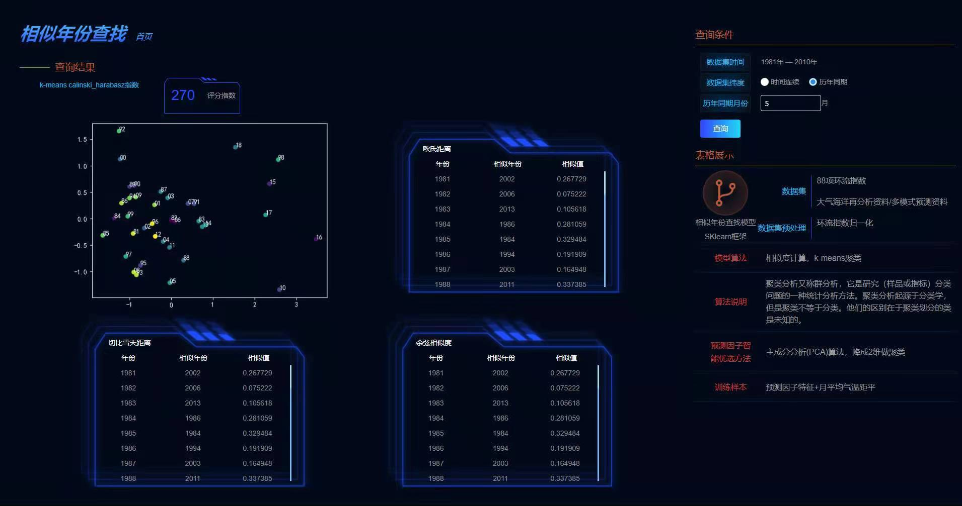
模块介绍
PART · 3 相似年份分析模块
用主成分分析法把88项大气环流指数降为2维，以此为数据寻找气候相似的年份，一共运用四种手段，包括k-means聚类模型和三种相似度计算。
聚类模型每个点表示一个年份，同颜色表示分到同一类，分数越高表示分类效果越好。相似度计算时，欧氏距离和切比雪夫距离相似值越小表示对应年份气候状况约接近，余弦相似度越大气候状况约接近。
·页面展示·

Slide 9



相似年份分析模块
算 法 说 明
k-means聚类：
根据样本之间的距离或者说是相似性（亲疏性），把越相似、差异越小的样本聚成一类（簇），最后形成多个簇，使同一个簇内部的样本相似度高，不同簇之间差异性高。
欧氏距离：
切比雪夫距离：
余弦相似度：
：
国外研究

Slide 10
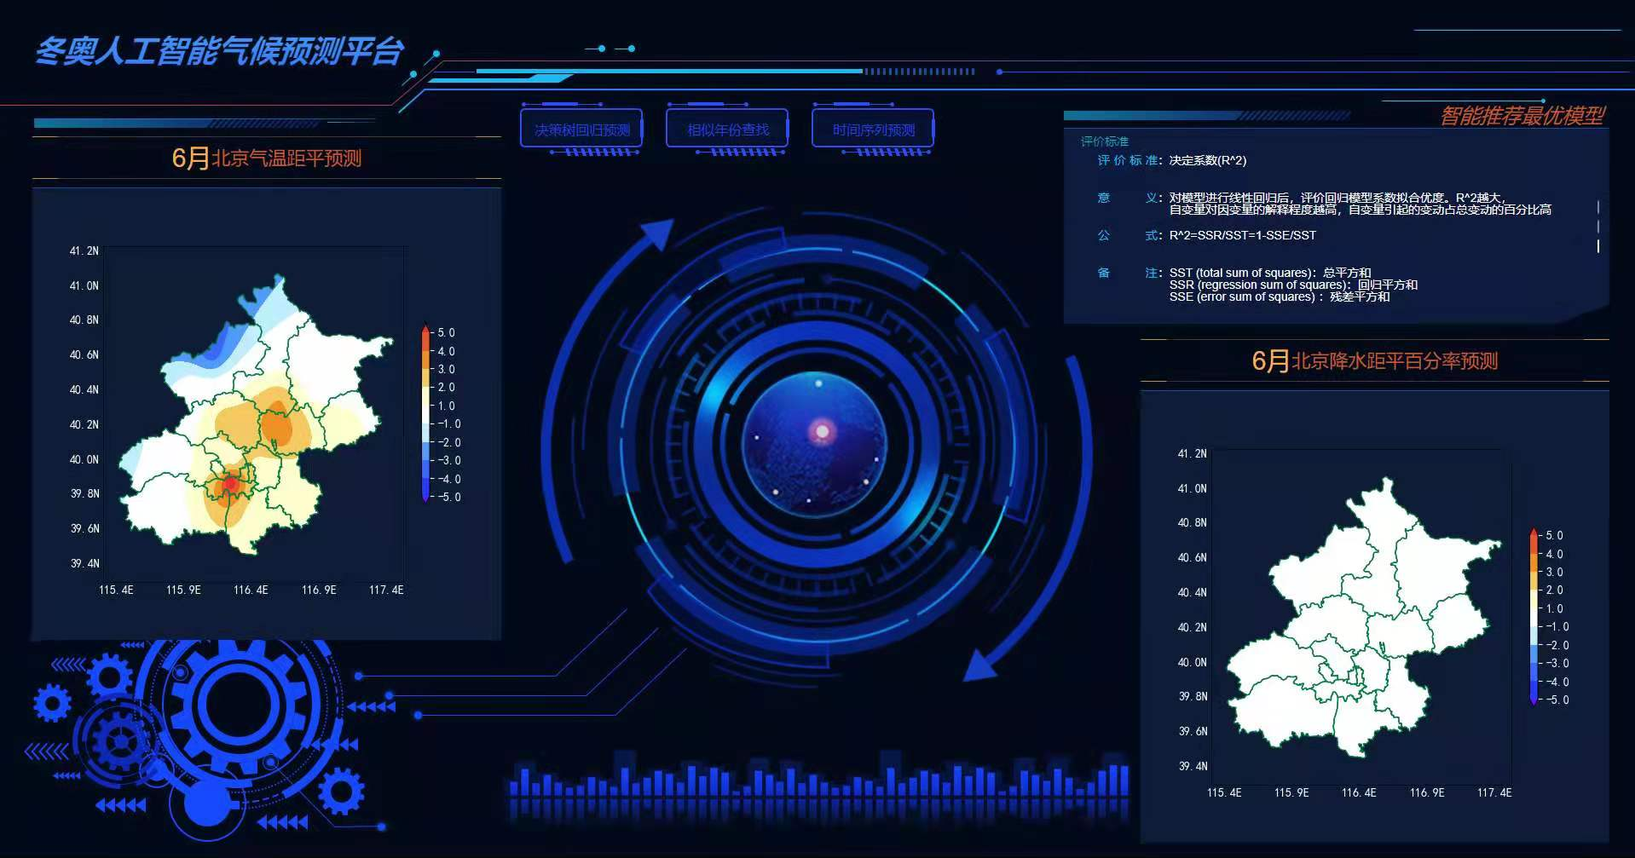
模块介绍
PART · 4 智能推荐模块
智能推荐模块是整个系统的首页，包含上述子模块所有回归模型及K近邻、线性回归、岭回归、支持向量机回归四种新加入的回归模型，显示当前月份北京地区气温和降水的预测要素等值线图。
模型训练由定时任务自动完成，每个月1号0点开始，模型评分及排名会显示在右上角的表格中。可以在这个模块自由跳转到上面三个任意模块中。
·页面展示·

Slide 11
智能推荐模块
算 法 说 明
K近邻：
找出一个样本的k个最近邻居，将这些邻居的某个（些）属性的平均值赋给该样本，就可以得到该样本对应属性的值。
线性回归：
线性回归假设目标值与特征之间线性相关，即满足一个多元一次方程。通过构建损失函数，来求解损失函数最小时的参数。
岭回归：
一种专用于共线性数据分析的有偏估计回归方法，实质上是一种改良的最小二乘估计法，通过放弃最小二乘法的无偏性，以损失部分信息、降低精度为代价获得回归系数更为符合实际、更可靠的回归方法，对病态数据的拟合要强于最小二乘法。
支持向量机回归：
支持向量机回归模型是一个线性函数，和线性回归的区别在于计算损失的原则不同，目标函数和最优化算法也不同。支持向量机回归在线性函数两侧制造了一个“间隔带”，对于所有落入到间隔带内的样本，都不计算损失；只有间隔带之外的，才计入损失函数。之后再通过最小化间隔带的宽度与总损失来最优化模型。
国外研究

Slide 12
-THANK YOU-

